Slide 1
Şəkərli diabet və səyirici aritmiya
Dr. Sadıqov Tofiq
Kliniki Tibbi Mərkəz

Slide 2
epidemiologiya
--Şəkərli diabet ÜDX major risk faktoru olub kardiovaskulyar hadisə və ölümü artirir
-Şəkərli Diabet Səyirici Aritmiya üçün müstəqil risk faktorudur.
-Səyirici Aritmiya dünyada ən cox rast gəlinən aritmiya formasıdır.
-Səkərli diabet olan xəstələrdə SA riski 40% coxdur və hər il bu rəqəm 3% artir
-Səyirici aritmiyası olan xəstələrin 15%-də Şəkərli Diabet var
-SA və ŞD birgə kombinasiyası ÜD səbəbiylə ölüm(61%),serebrovaskülyar ölüm(68%) artırır

Slide 3
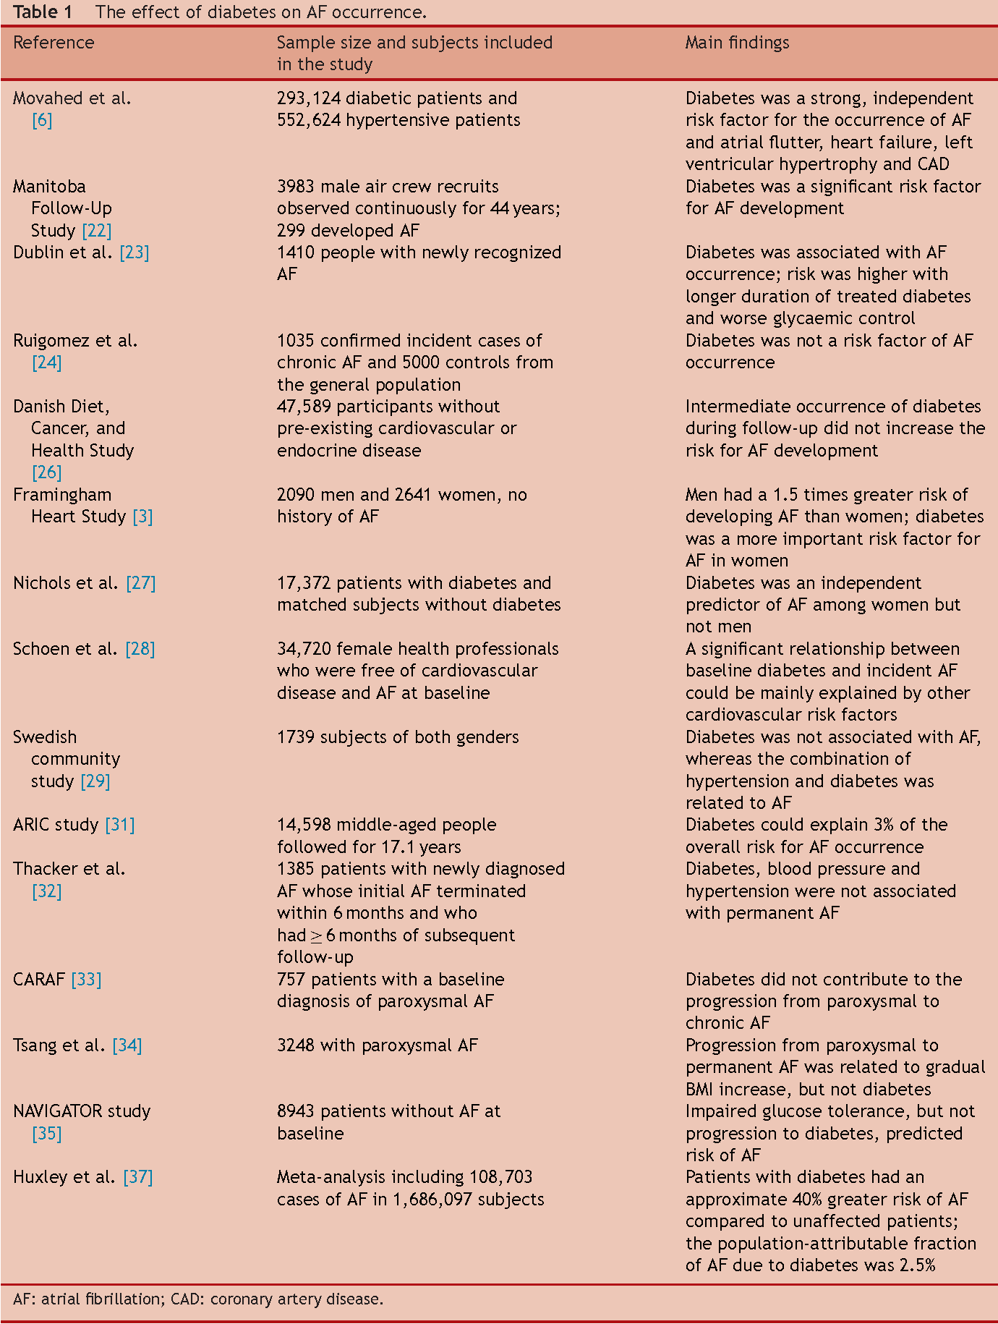

Slide 4
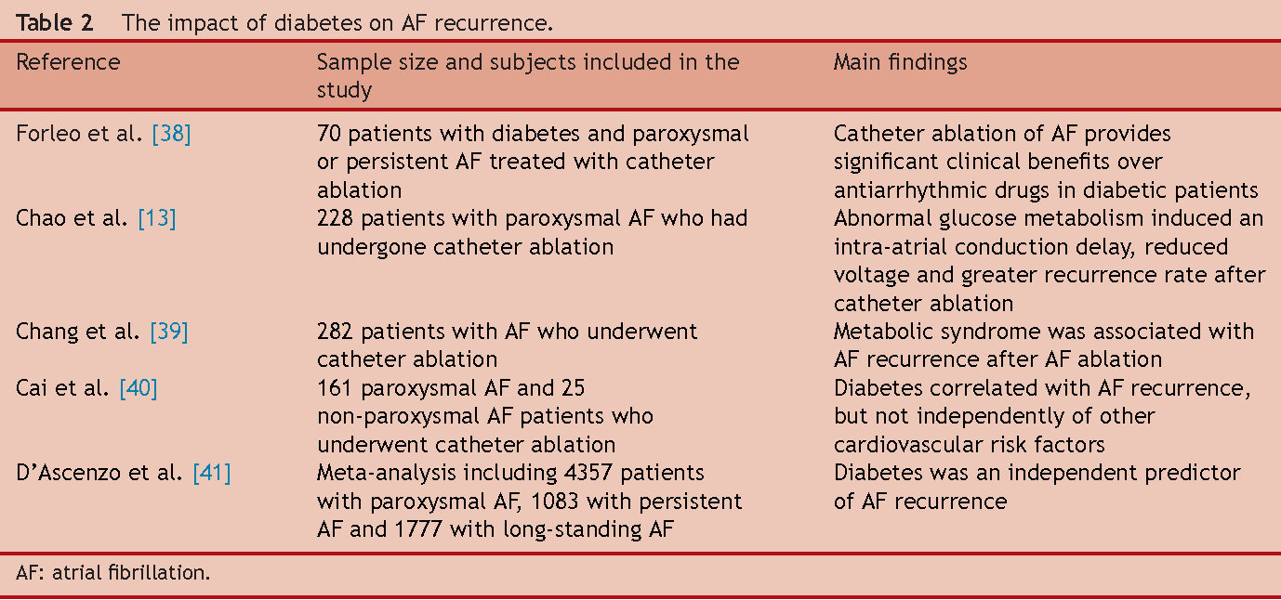

Slide 5
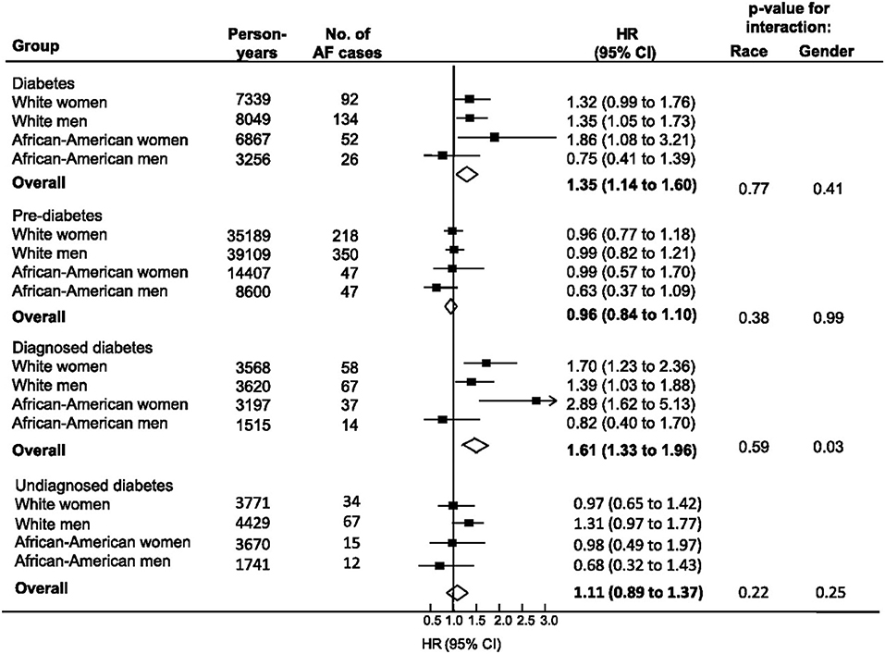
Aric tədqiqatı -1990-2007

Slide 6
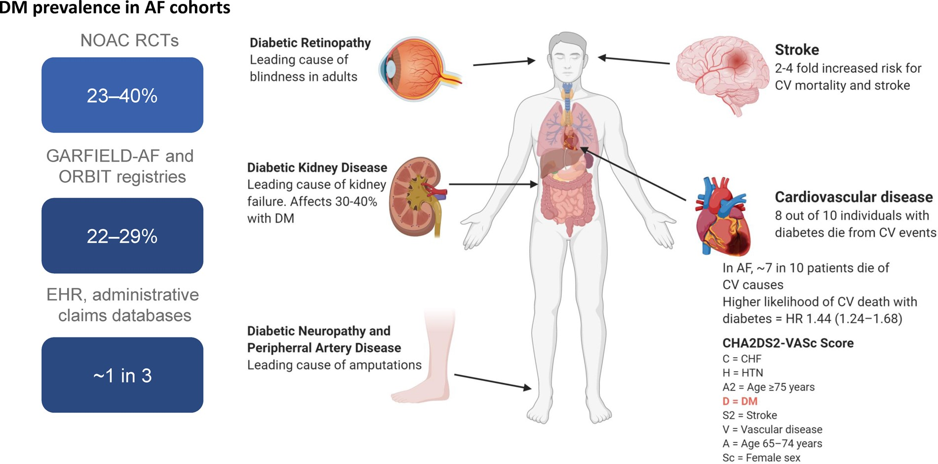
SA kohortunda ŞD tezliyi

Slide 7
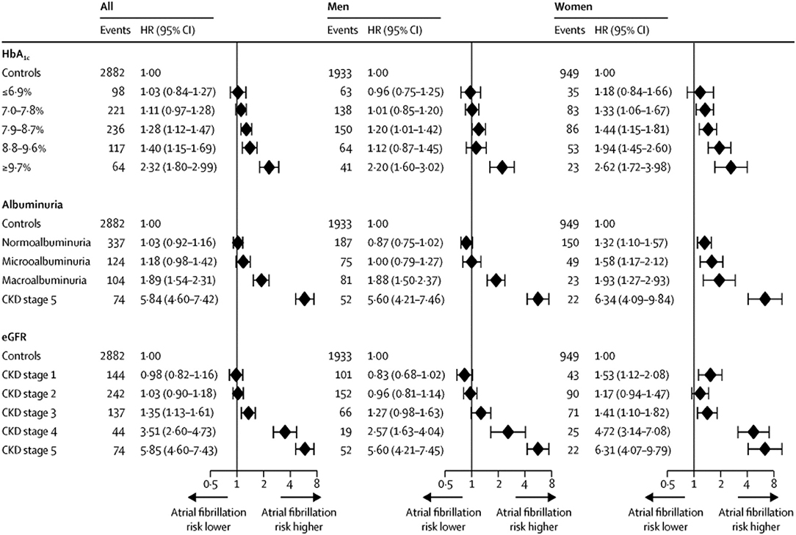
ŞD pasientlərində Sa riski

Slide 8
Sa və şd ağırlaşmalar

Slide 9
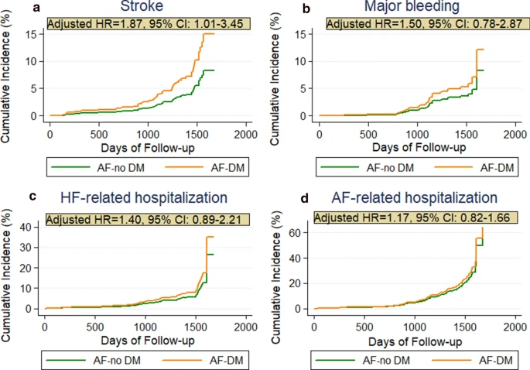
SA və ŞD ölümcül duet

Slide 10
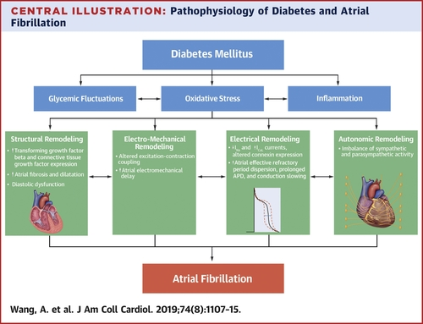
Diabet və atrial fibrilyasinin patfiziologiyası

Slide 11
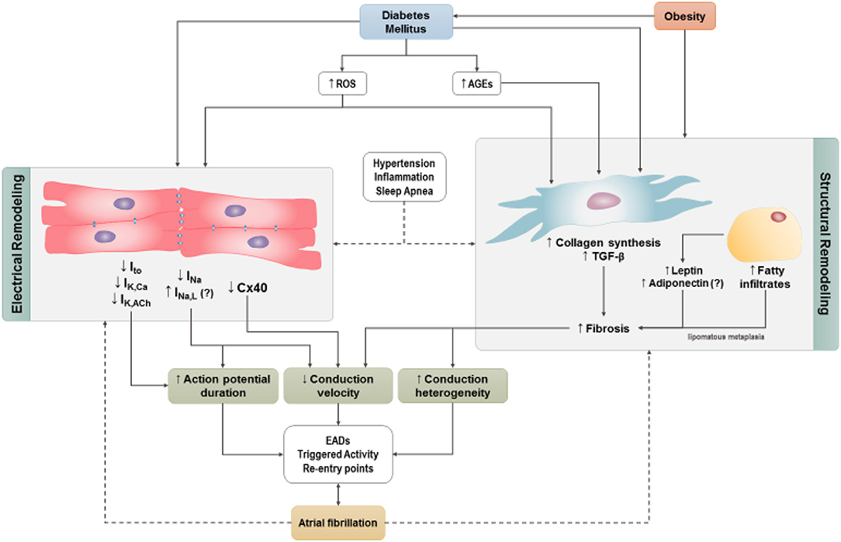
Şd və sa patofiziologiyası

Slide 12
Struktural remodelləşmə
-Qulaqcığın Struktur remodellşmənin əsasında ŞD-ə bağlı sol qulaqcığın dilatasiyası və fibrozu dayanır
-Ürək fibrozunun əsasında oksidativ stresi,iltihab,glikation son məhsulların(AGE) artmasını,böyümə faktorları 10,11,12 artması
-Geniş miokard fibrozu və sərtləşməsi diabetli xəstələrdə tez-tez görülən diastolik disfunksiyaya səbəb ola bilər.
-Diastolik disfunksiya anormal mədəciyin doldurulmasına meyl yaradır və sol atriumun dilatasiya əlaqəli olub, bu da AF-nin inkişafı üçün başqa bir stimuldur .

Slide 13
Elektro,elektro-mexaniki və avtonom remodelləşmə,
-Şəkərli diabet proaritmik elektiofiziolji dəyişikliklərlə əlaqəlidir
-Şəkərli diabet qulaqçıqların oyanma və yığılmasına təsir göstərir
-Dovşanlarda aparılan eksperimentərdə (alloksan)göstərilib ki, qulaqcıqların elektromexaniki funksiyasının pozulması,qulaqçıq fibrozunun artması və keçiriciliyn uzanması ilə əlaqəlidir.
-Ürəyin vegetativ neyropatiyası ŞD-bilinən ağırlaşmasıdır ki bu da parasimpatik denervasiya və tənzimlənməyən simpatik aktivləmədən ibarətdir.
-Parasimpatik vı simpatik aktivlik arasındakı disbalans səyirici aritmiyanın inkişafına gətirir.
-

Slide 14
Oksidativ stres,iltihab və glikemik dəyişgənlik
-Oksidativ stress və iltihab ŞD xəstələrində qulaqcıqların proaritmik remodelləşməsində əsas mediatordur.
-Oksidativ stresin artması iltihab prosesini artiraraq proaritmik struktur remodelləşməni sürətlədirir.
ŞD xəstələrində qanda qlükoza səviyyəsinin davamlı yüksək olması ilə yanaşı həm də hipo və hiperqlikemiya dalğaların dəyişkənliyi də səyirici aritmiya riskini yüksəldir.
-ona görə ŞD müalicəsi nəinki qanda şəkərin tənzimlənməsinə,eyni zamanda dəyimələrin aradan götürülməsinə xidmət edir.

Slide 15
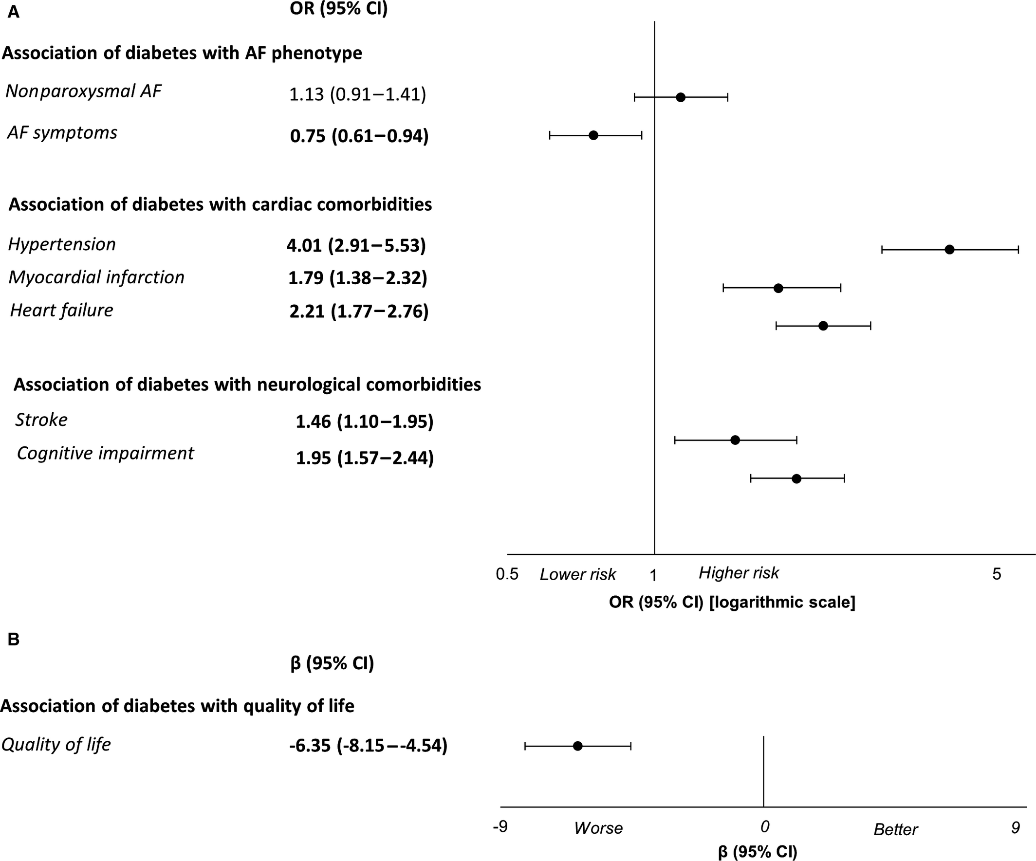
ŞD vəSa klinik təzahürü

Slide 16
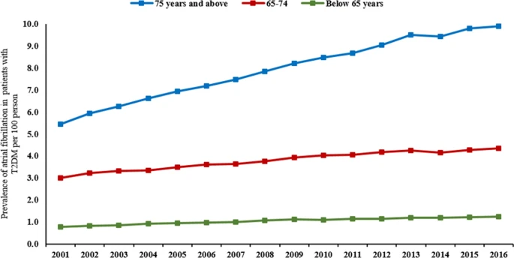
şd xəstələrdə SA tezliyi (yaş)

Slide 17
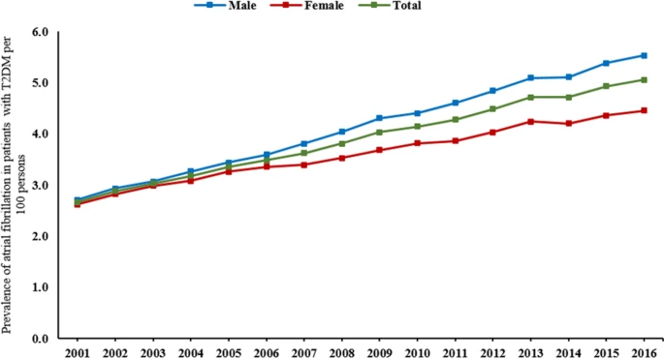
şd xəstələrdə SA tezliyi (cins)

Slide 18
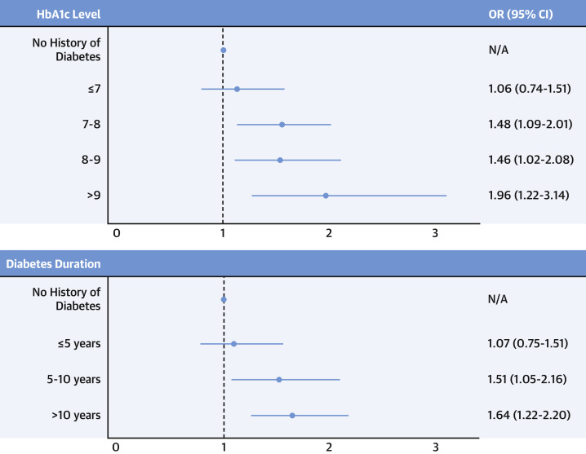
Hba1c və ŞD müddəti ilə əlaqəli Sa tezliyi

Slide 19
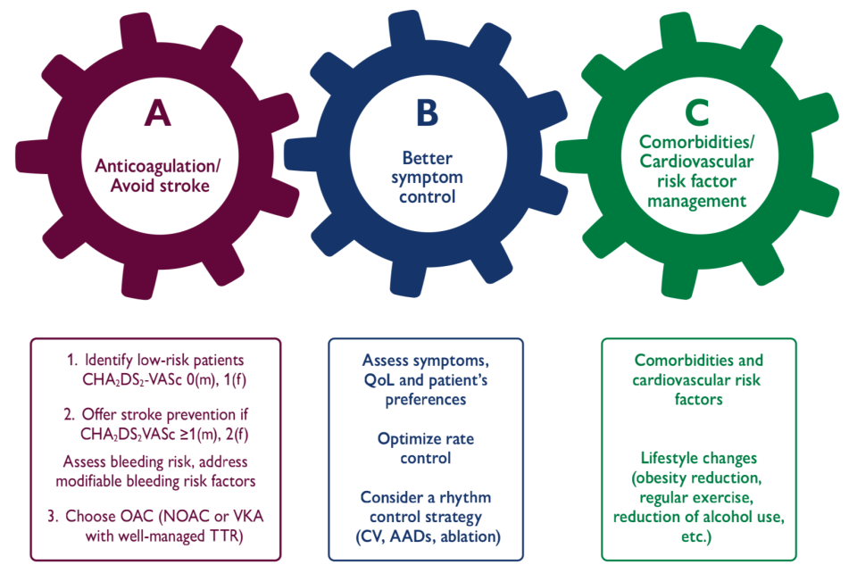
Müalicə

Slide 20
Ritm və nəbz kontrolu
-Ritm kontrolu üçün diqoxin az effektlidir.
-Beta blokatorlar seçim preparatıdır.
-non dihidropiridin qrupundan olan kalsium kanal blokatarları da istifadə oluna bilər.
-Kardioversiya yüksək müsbət nəticə verir
-Kateter ablasiyası ŞD xəstələrində seçim üsuludur

Slide 21
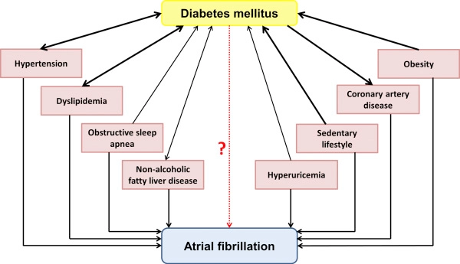
komorbid patologiyalar

Slide 22
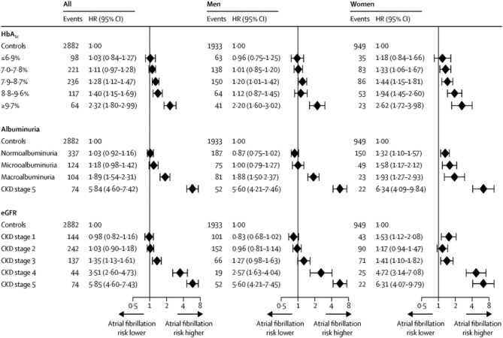
ŞD SA riski

Slide 23
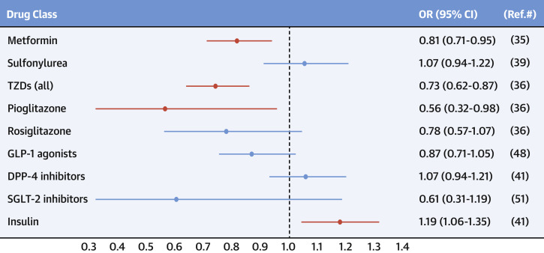
Hipoqlikemik preparatların SA təsiri

Slide 24
Hipoqlikemik preparatların SA təsiri
-Metformin və Tiazolidinedion (TZD) SA riskini əfəmiyyətli dərəcədə azaldır
-Sulfanil-sidikcövhəri II sıra preparatları olub, SA riskini artırır.
bunu preparatın kəskin hipoqlikemiya yarada bilməsiylə əlaqləndirirlər.
-İnsulin SA riskini artiri
-SGLT2 ürək damar riskini azaldir SA tezliyinə təsir etmir

Slide 25
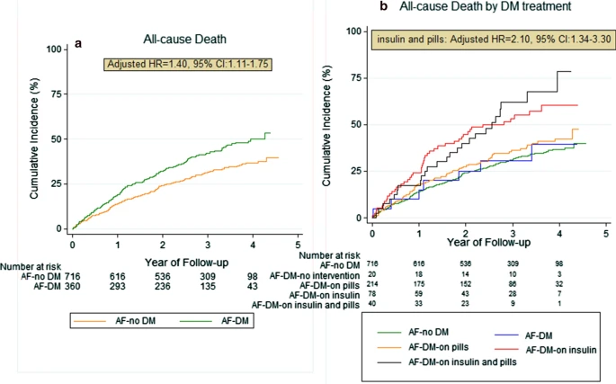
Müalicə

Slide 26
Declare TİMİ58

Slide 27
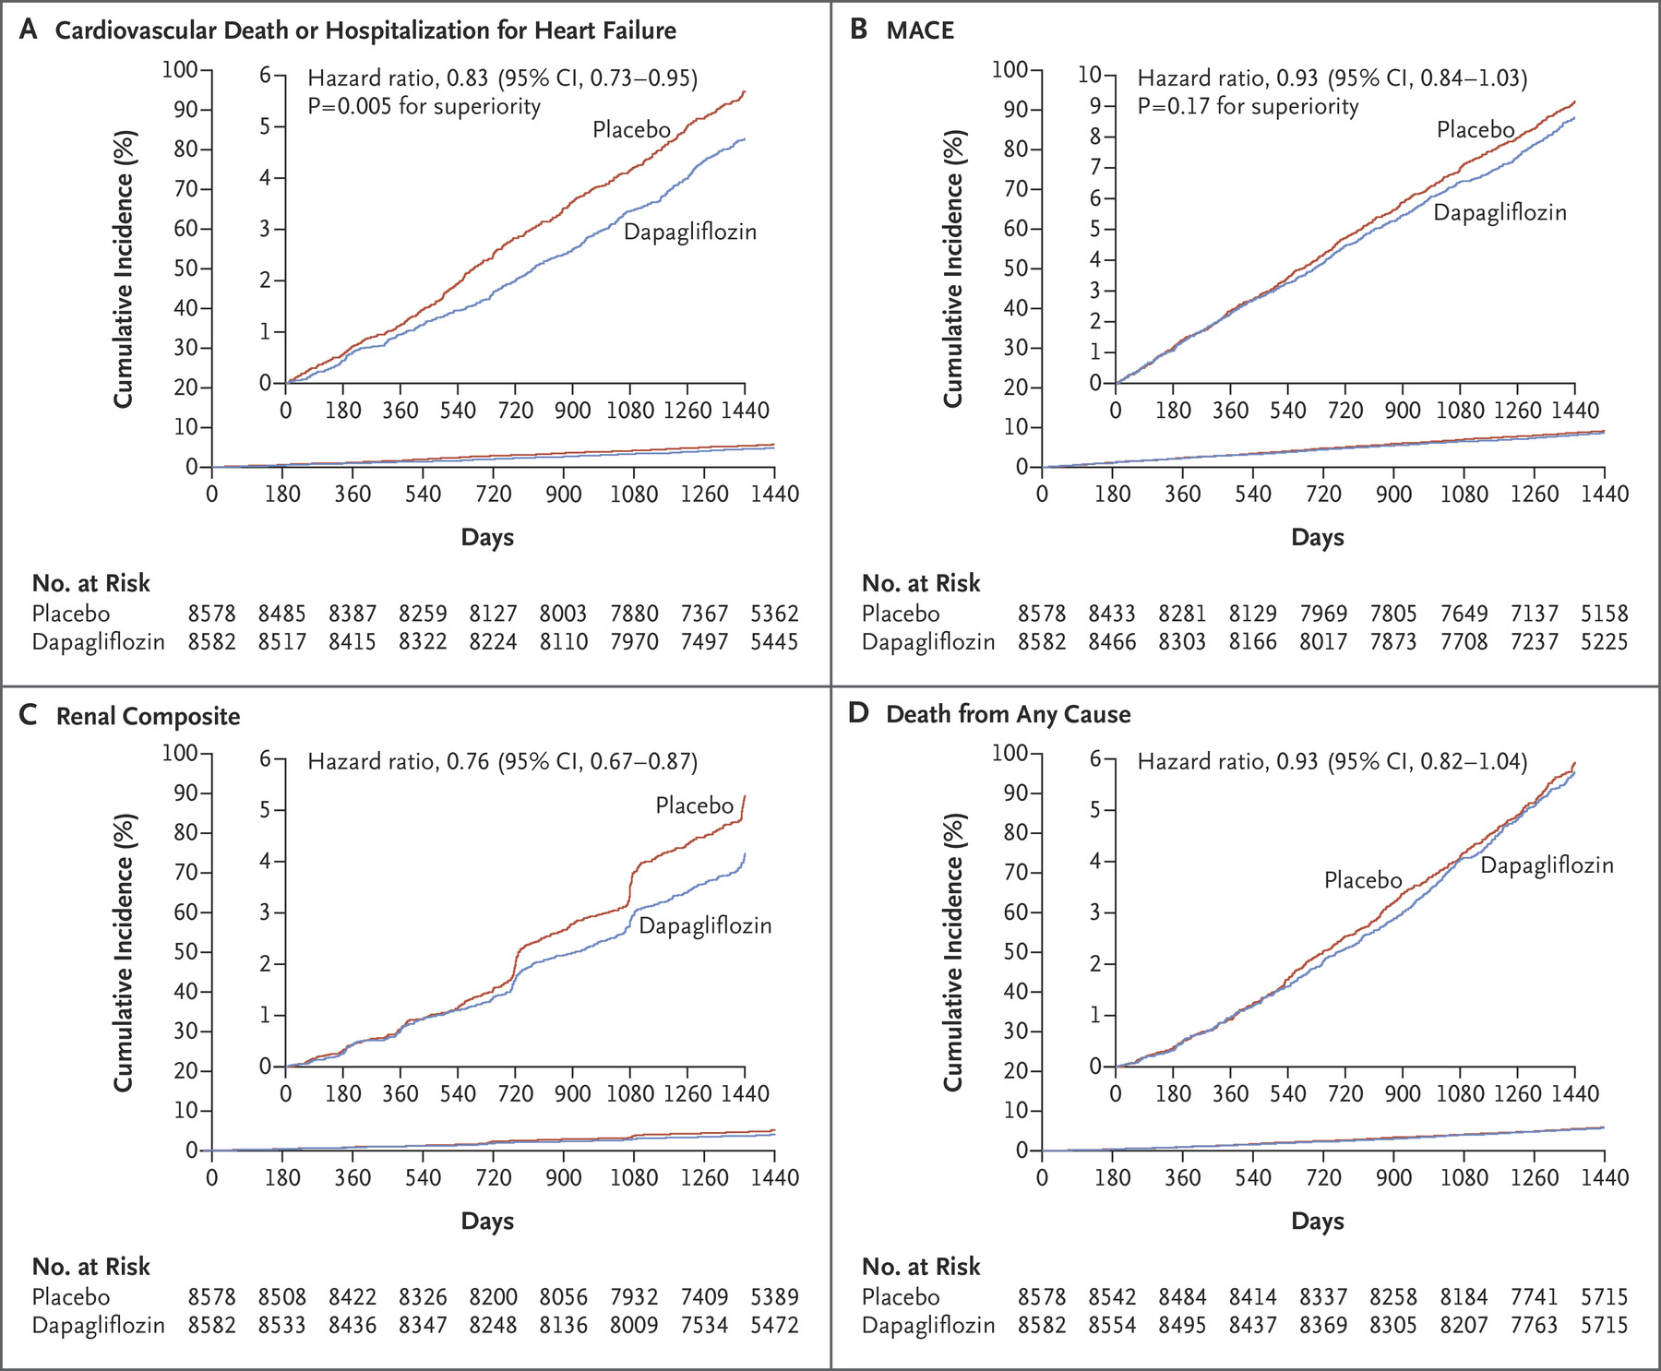

Slide 28
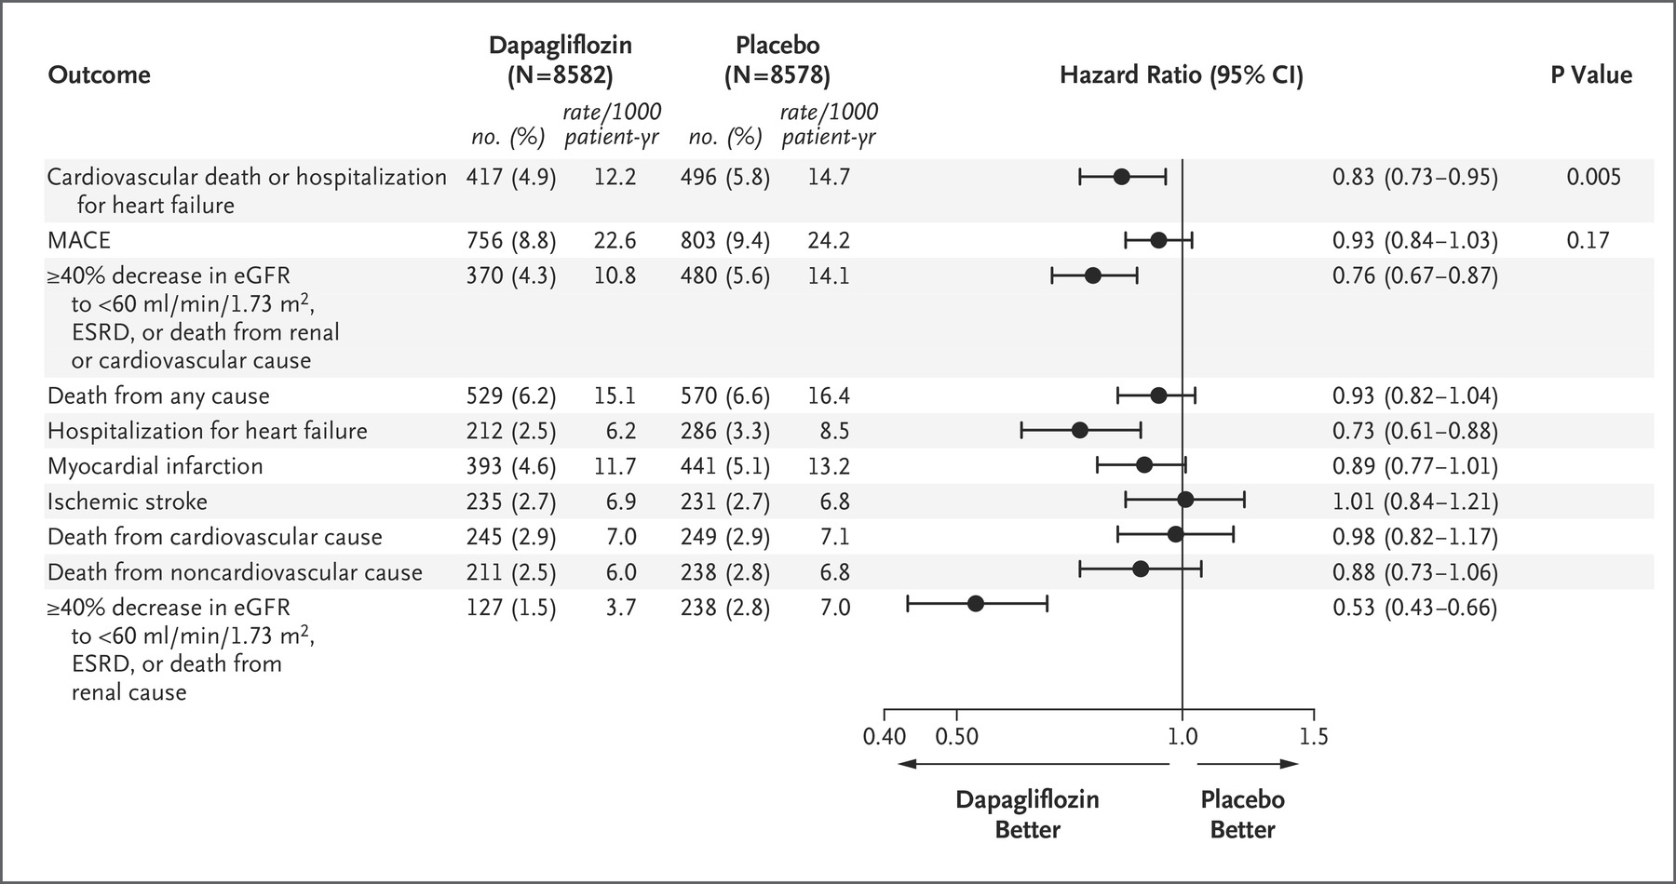

Slide 29
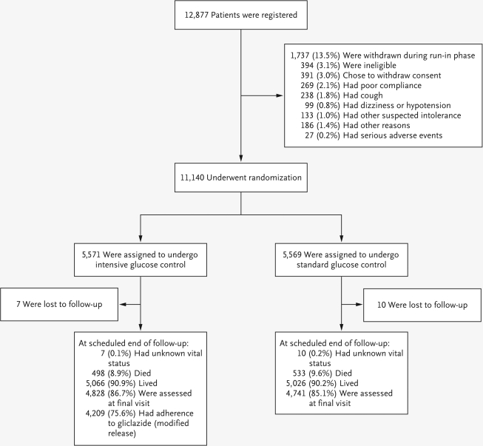
Advance çalışması

Slide 30
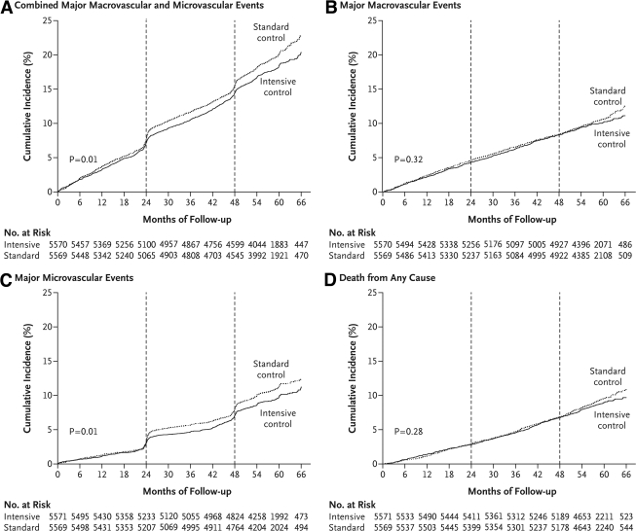
Advance çalışması

Slide 31
Antikoaqulyant müalicə
-ŞD CHA2DS2-VASc risk scorunun bir komponenti olduğundan SA aritmiya ilə duet şəklində insult riskini əhəmiyyətli dərəcədə artırır ,
əsas 3 qrup
-K vitamini antaqonisti olan Varfarın İNR kontrolu altında aparılmalıdır.
-İNR 2-3arasında saxlamaq mümkün olmadıqda qanama riski yüksəlir
-Trombinin birbaşa ingibitoru (dabiqatran)
-Xa faktoru ingibitorlar(rivoraksaban,apiksaban, edoksaban)

Slide 32
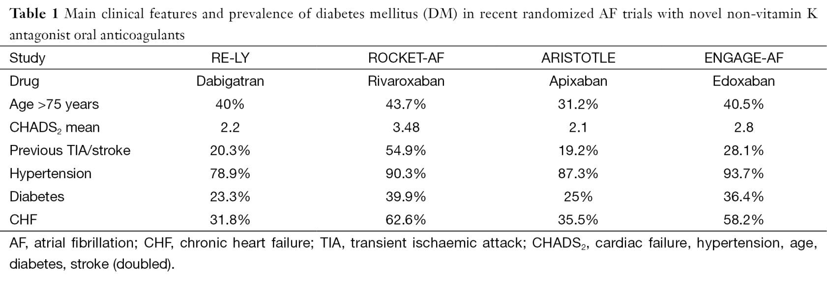
Tromboembolik ağırlaşmalardan qorunma

Slide 33
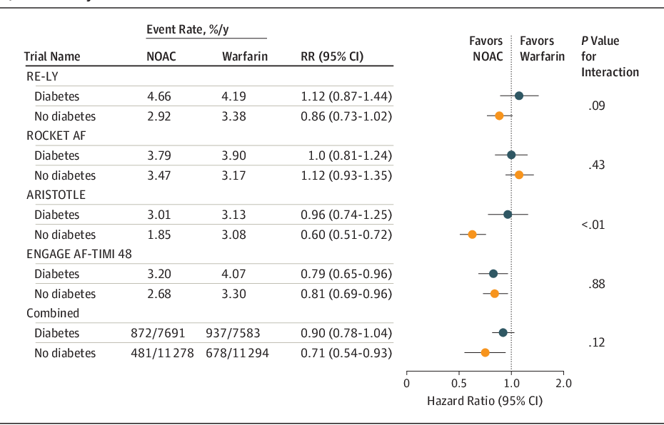
Antikouqulyant müalicə

Slide 34
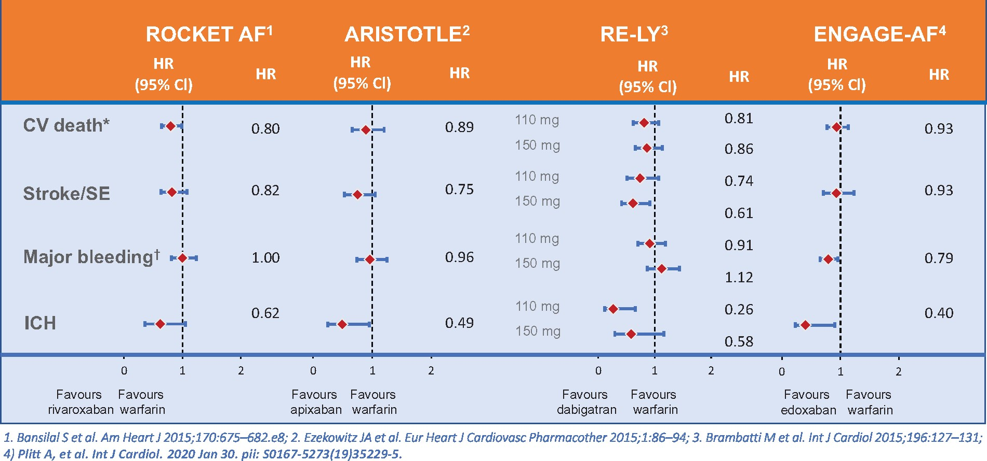
nOAC ŞD və SA daha az qanama riski var

Slide 35
Nəticə
-ŞD və SA birlikdə rast gəlməsi ,SA olmayanlarla müqayisədə daha ağır nəticələr verir.
-Bu kateqoriya pasientlərdə intensiv multidisciplinar yanaşma və intensiv kontrol proqnoza ciddi təsir edir.
-SA pasientlərində NOAC preparatlarının, VKA-dan üstünlüyü müasir ŞD vəSA rəhbər tövsiyyələrdə tapmişdır.

Slide 36
Diqqətiniz üçün təşəkkür!!!

